Slide 1
Бабушки и дедушки в воспитании детей.

Slide 2
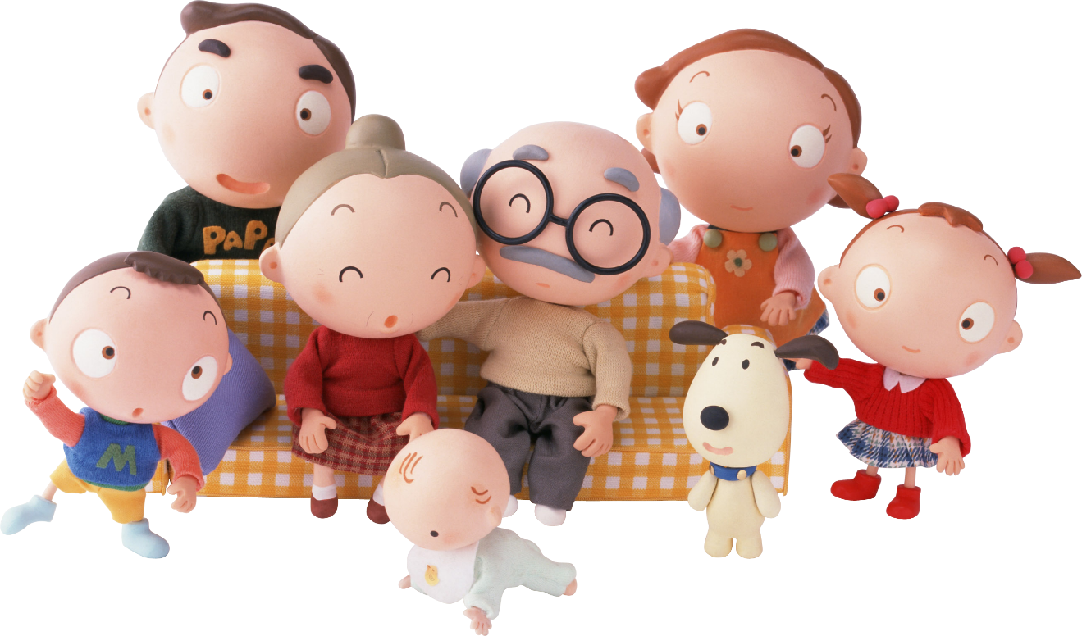
Семья – это не только родители и дети. Большую или меньшую роль в ней часто играют бабушки и дедушки, а иногда и другие родственники. Независимо от того, живут они вместе с семьей или нет, их влияние на детей нельзя упускать из виду.

Slide 3
Бабушек и дедушек можно разделить на пять типов
“Тиран”
“Компьютер”
“Мученик”
“Приятель”
“Руководитель и проводник”

Slide 4
Доводы «ЗА»
Даже в случае, если ключевая роль в воспитании ребенка остается на родительских плечах, бабушки и дедушки могут помочь как минимум в трех важных ситуациях:
1. Молодые родители нередко опасаются принимать ответственные решения, касающиеся ухода за ребенком. В то же время, бабушки, спеленавшие и вырастившие своих собственных детей, отлично знают, что нужно делать.
2. Родители, как правило, работают, и потому не могут уделять ребенку сто процентов своего времени. Зато сидящие на пенсии бабушки и дедушки – кладезь нежности и постоянного внимания! Они могут читать ребенку сказки, гулять и играть, а постоянное общение с бабушками и дедушками способствует развитию талантов и творческих навыков.
3. Логическое продолжение пункта второго – пункт третий. Молодым родителям хочется не только работать и возиться с ребенком, но и выкроить немного времени для себя. В этом случае бабушки и дедушки приходят на выручку и нянчатся с малышом.

Slide 5
Доводы «ПРОТИВ»
Не стоит забывать о том, что бабушки и дедушки не так уж безобидны!
1. Как правило, старшее поколение балует детвору и потакает всем ее капризам. Ребенок учится манипулировать взрослыми, чего ни в коем случае нельзя допускать.
2. Бабушки и дедушки нередко «захваливают» малышей – даже в том случае, если хвалить особо не за что. В некоторых случаях это помогает ребенку восстановить подорванную веру в себя, но иногда это способствует развитию эгоцентризма.
3. Бабушки и дедушки, которые привыкли участвовать в жизни внуков, постепенно начинают вмешиваться в жизнь своих детей, подстраивать их под себя, читать морали и не столько помогать, сколько мешать. Важно добиться баланса.

Slide 6
Проблемы воспитания ребенка бабушками и дедушками
Ревность
Вмешательство в личную жизнь
Конфликт интересов

Slide 7
Правила для родителей
Если вы заметили, что после посещения бабушки и дедушки поведение ребенка кардинально меняется, необходим серьезный разговор. Однако помните, что балование детей зачастую проистекает от искренней любви.
Постарайтесь четко обозначить границы влияния своих родителей на ребенка. Именно вы несете ответственность за его воспитание, а бабушка и дедушка являются пусть главными, но все же помощниками.
Обсудите все противоречия и расхождения в вопросе развития малыша. Но не делайте это в его присутствии, чтобы не снизить авторитет взрослых людей. Кстати, некоторые дети, глядя на ссоры, быстро соображают, как сыграть на противоречиях. Так что есть риск получить маленького манипулятора.
Не забывайте, что от вашего отношения к старшему поколению зависит то, как подросшие дети станут относиться к вам в будущем. Поэтому, даже если вы отрицательно относитесь к бабушкам-дедушкам, не демонстрируйте этого хотя бы при малыше.

Slide 8
На заметку бабушке и дедушке
❀ Помните, что вы — основные хранители традиций семьи и именно от вас зависит, вырастут ли ваши внуки «Иванами, не помнящими родства».
❀ Не забывайте о том, что старость — это мудрость.
❀ Помогайте своим детям, но не теряйте достоинства.
❀ Старайтесь, чтобы ваша помощь не была навязчивой и не лишала среднее поколение самостоятельности.

Slide 9
Спасибо за внимание!

